Slide 1


211赋能工程
—价值型财务共享指标体系研讨
经营中心价值工程部：李向华
2026年3月5日

Slide 2

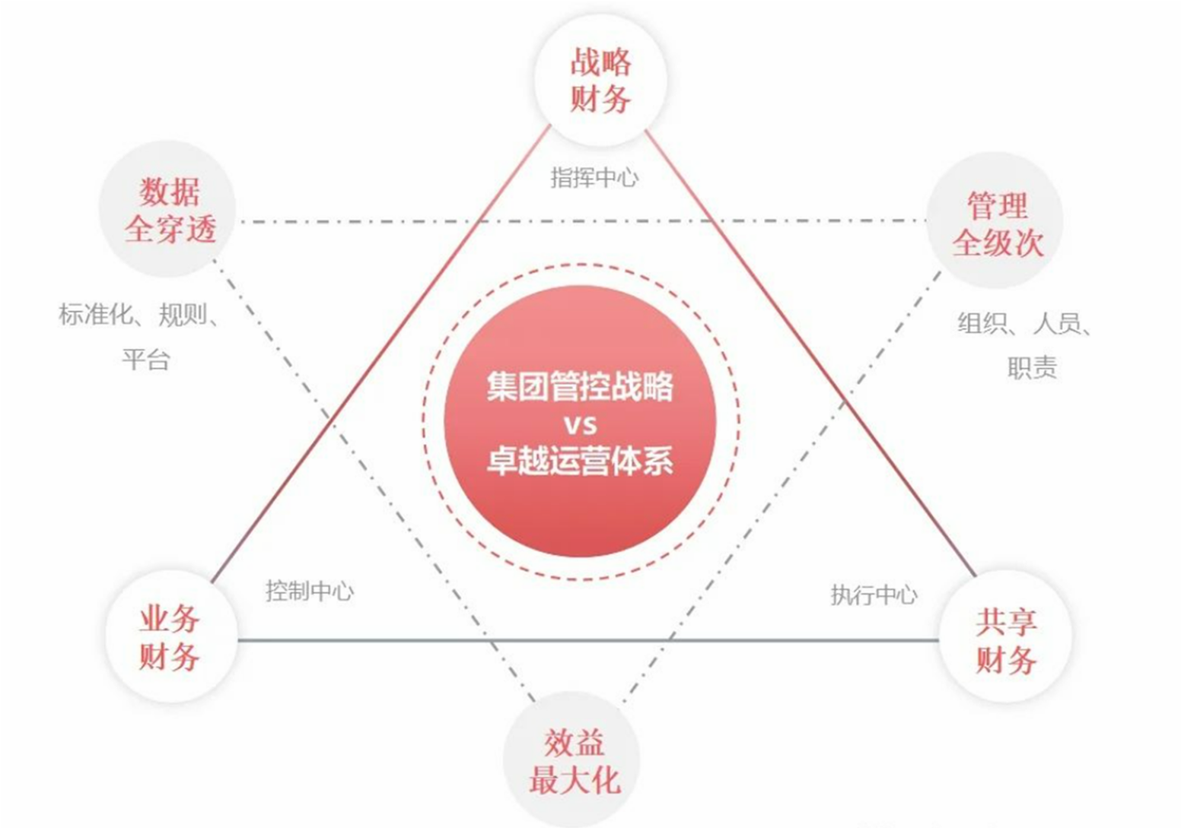
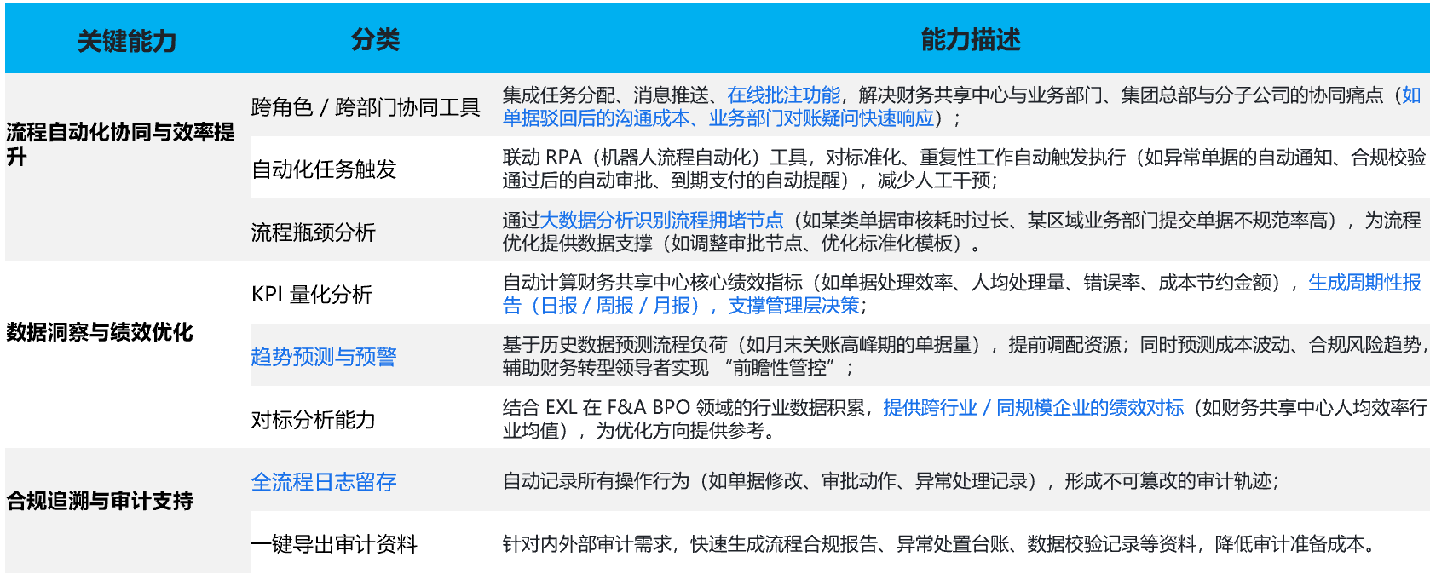

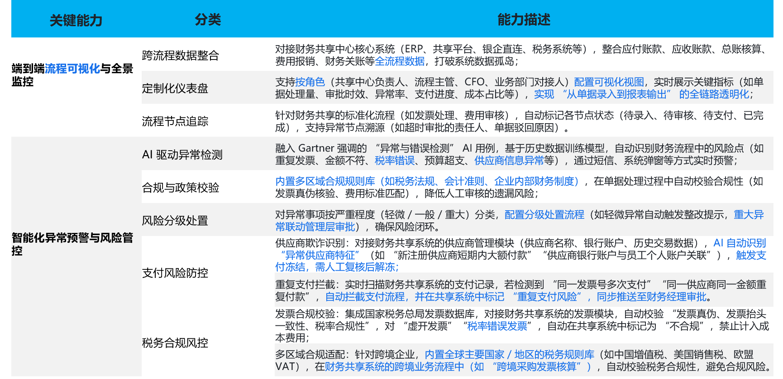




洞察一：政策引领下的财务共享风控升级
从单一的流程自动化，升级为全链路的风控 + 效率 + 数据价值，这也是我们指标体系设计的底层逻辑。
政策驱动：财政部指引 (2026)
国内同行：用友解决方案 (2025)
《管理会计应用指引第804号-财务共享服务征求意见稿》
第三十条明确要求建立全流程智能化监控与风险预警体系，实现：
服务效能与合规执行动态监测
异常情况自动预警与原因分析
提升风险主动防控与干预能力
全级次总分一体化财务共享解决方案：
全域洞察，穿透管控
核心关键词：
规模、 智能、 协同
国外同行：EXL 财务控制塔 (可视化/智能化/一体化)
领导者厂商EXL（伊克赛尔）财务控制塔以 “可视化、智能化、一体化” 为核心，具备五大核心能力：
端到端流程可视化与全景监控
智能化异常预警与风险管控
流程自动化协同与效率提升
数据洞察与绩效优化
合规追溯与审计支持

Slide 3
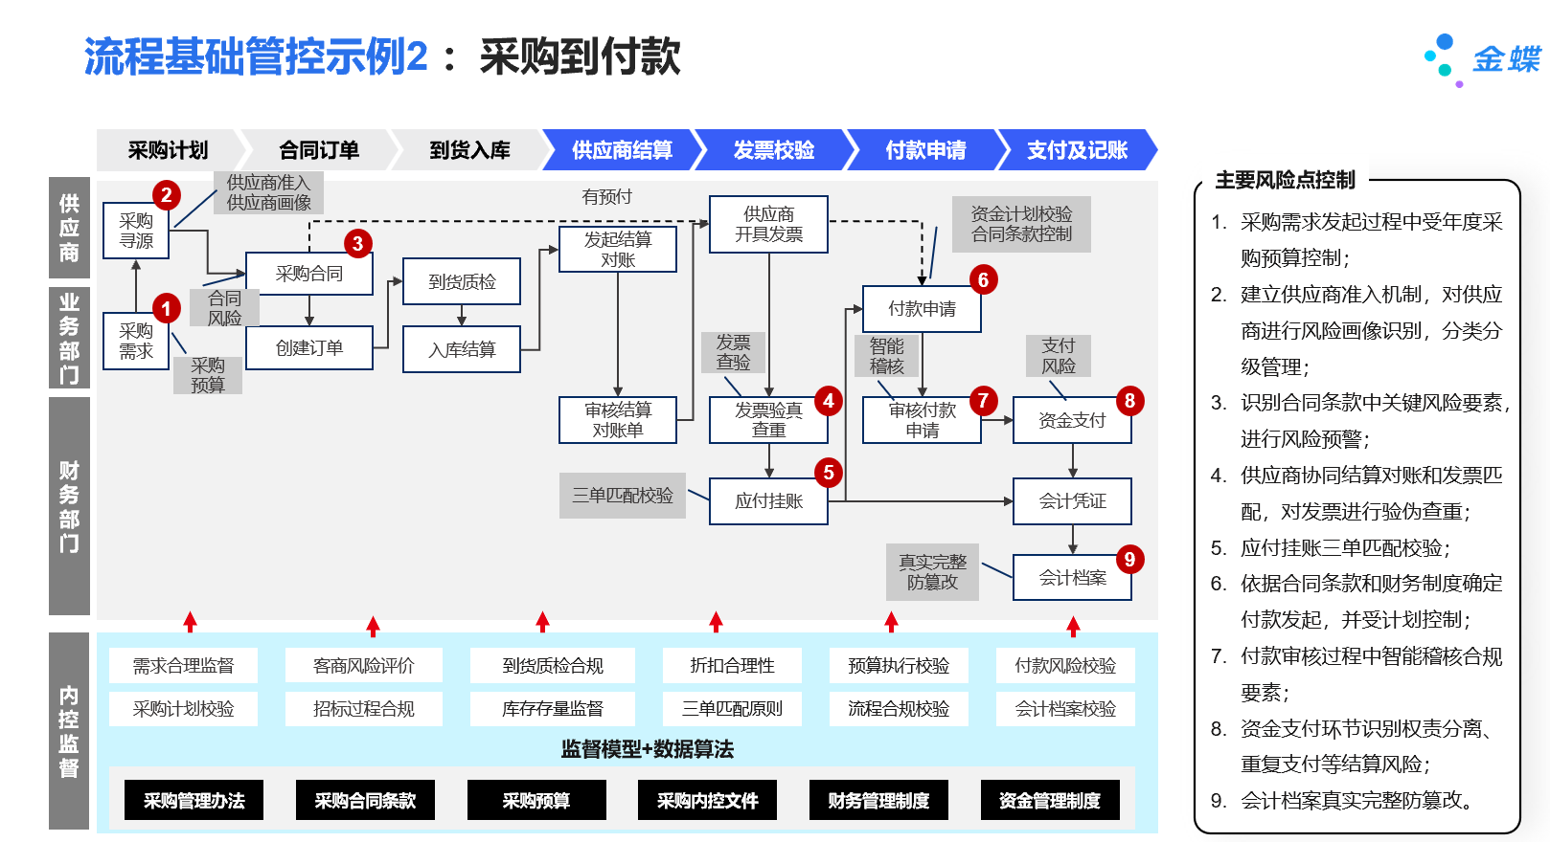
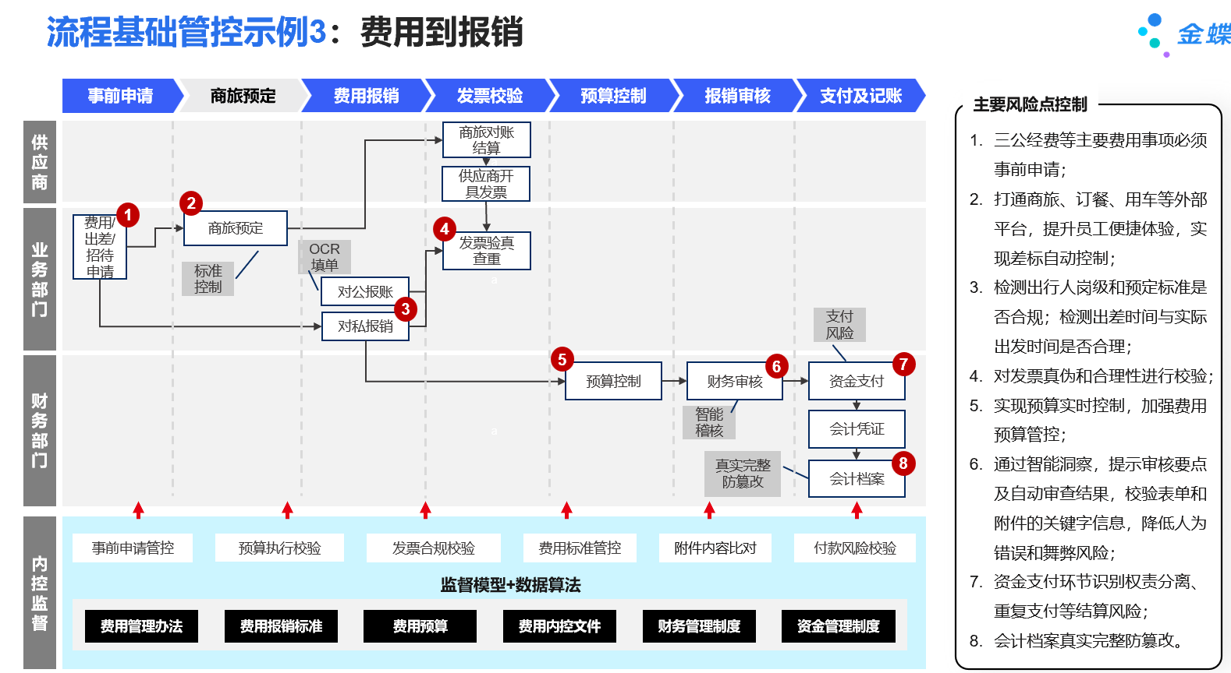
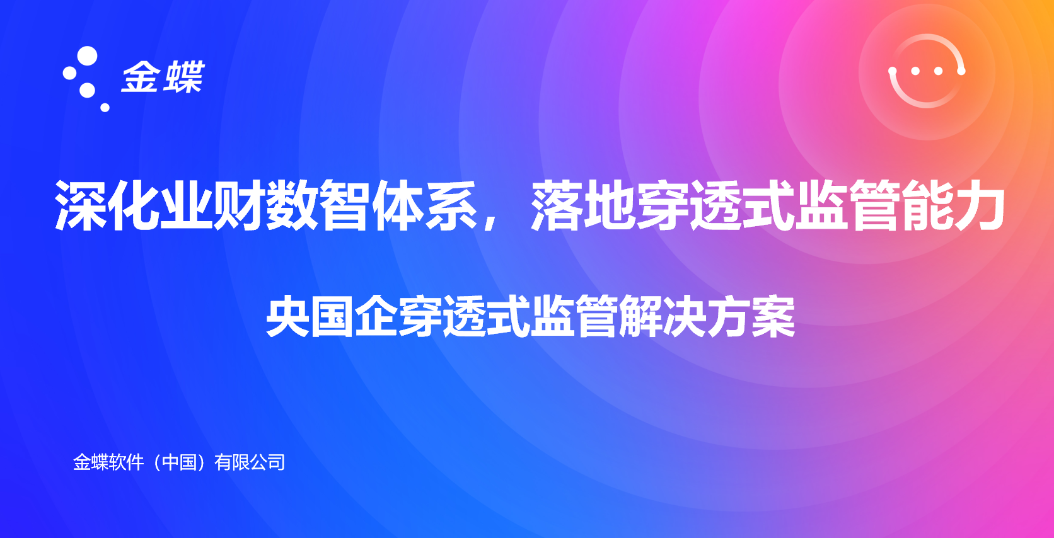
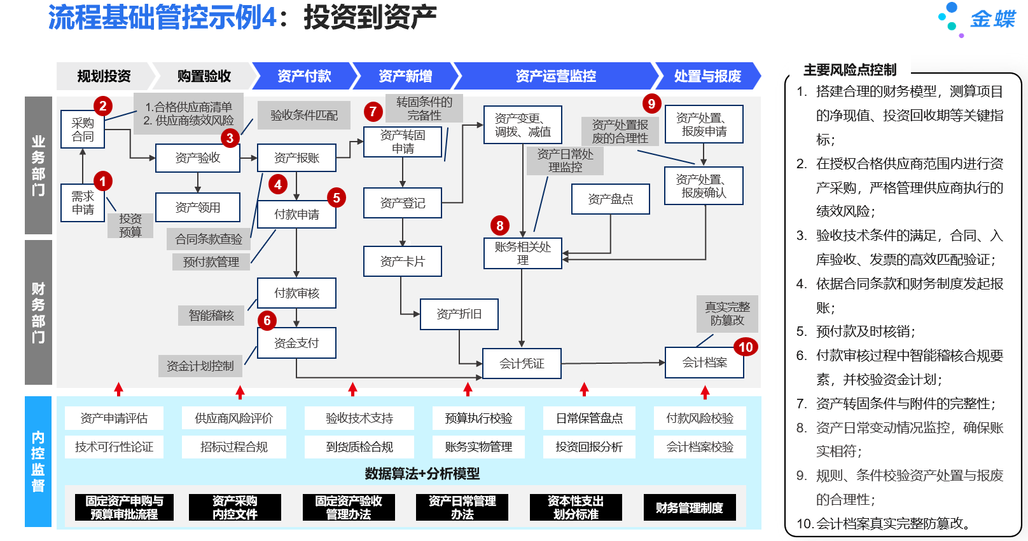
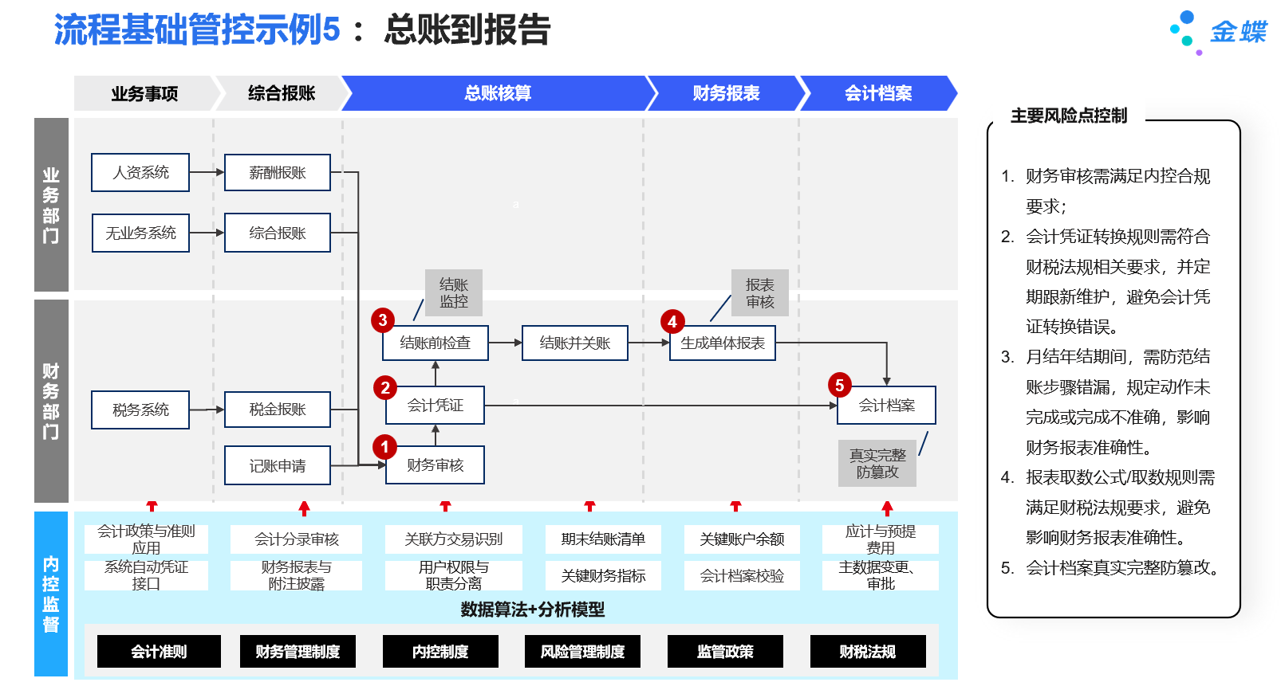
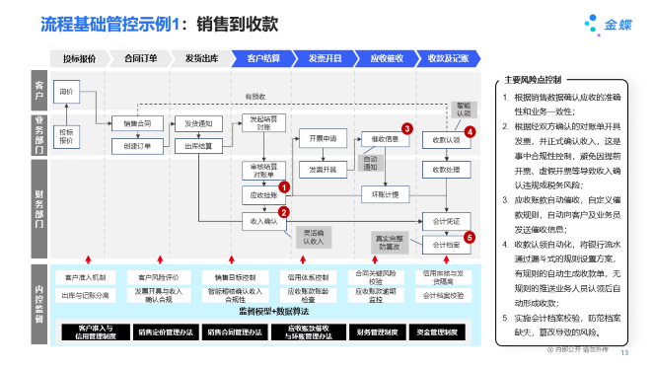

金蝶提出的“深化业财数智体系，落地穿透式监管能力”方案，已覆盖5条主要流程的业财风险
每条流程的管控点都对应了客户的合规需求和风险痛点，而这些管控点，就是我们后续设计价值指标的业务基础。

Slide 4
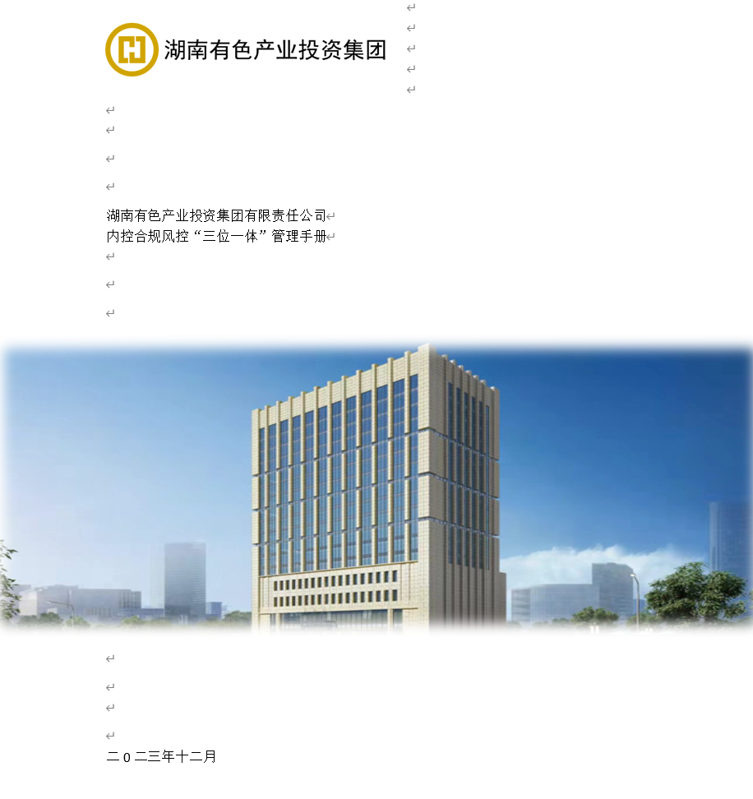
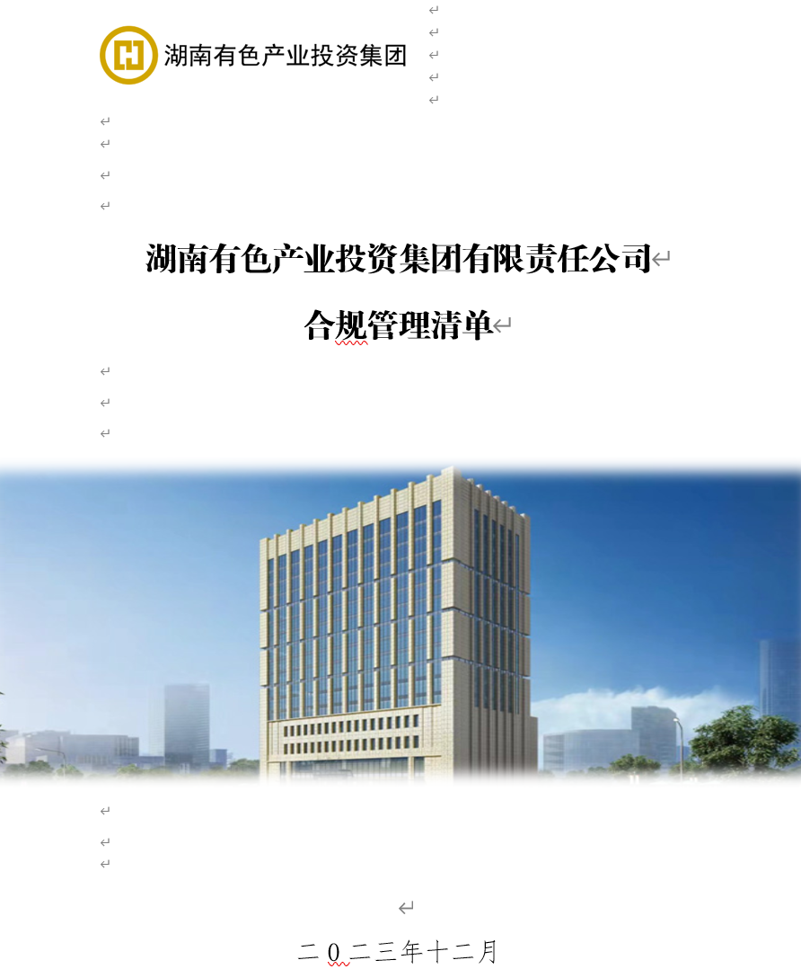
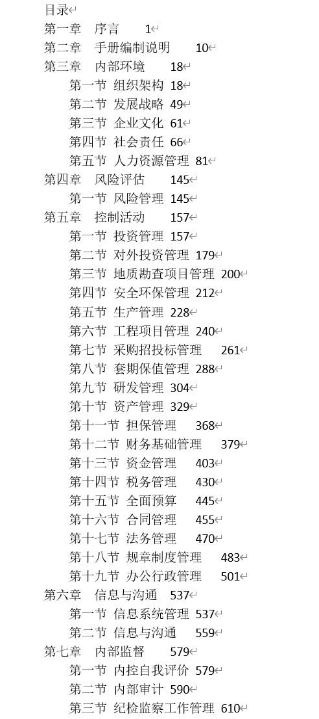
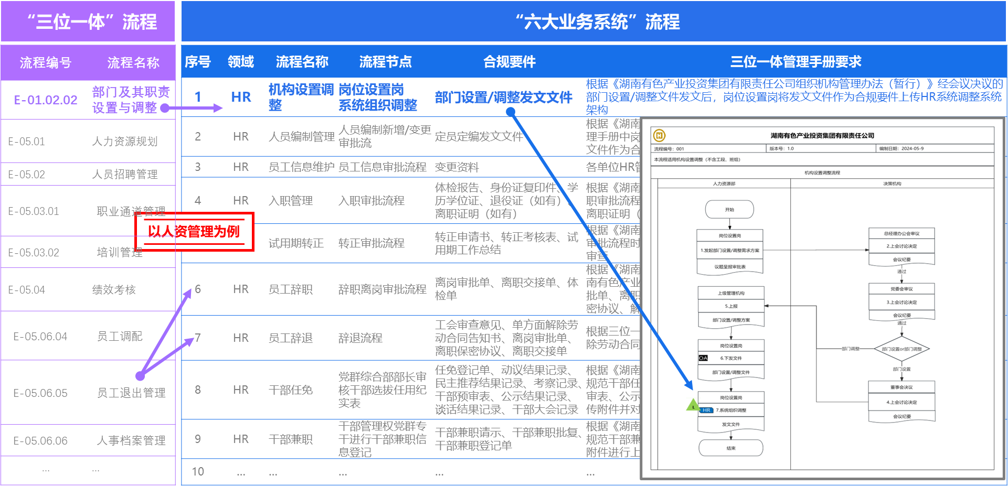
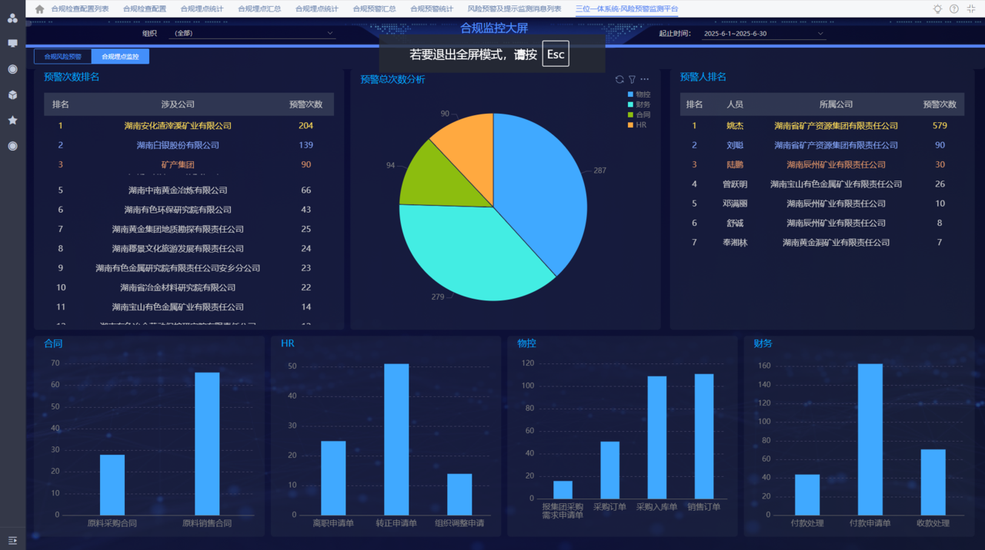
金蝶监管实践：湖南矿业内控风险合规“三位一体” 融入业务过程
改善前
改善方案
改善后
1、合规管理流程独立于业务之外，大部分控制通过线下人工组织协同，属于事后线下统计分析，缺乏事前预测和事中管控的能力。
2、集团和各子公司都制定了“三位一体”管理手册、标准手册、四张清单、管理指引及相关制度约2000余页50余万字，对内控风险合规组织、职责和流程都做了要求，但缺乏信息化工具和平台进行落地。
3、 “三位一体”流程中合规要件检查基本上依赖人工，耗时、费力还时常会遗漏。
4、合规管理部门缺乏风险监控、风险预警和风险提示的分析和控制图表，往往总比业务慢半拍。
1、业务全覆盖：将集团“三位一体” 体系的要求最大化（应上尽上）融入六大业务系统的操作流程中。
2、管控到流程：设置合规要件埋点、合规预警和风险提示等方式，对各人力、财务、物控和合同等业务系统中的关键业务流程节点，通过配置相应的规则实现合规控制。
3、合规可视化：建立图表化的数据统计分析报表，直观、清晰的掌握集团风险情况。
4、构建集团法务案件管理和普法宣传应用，加强案件处理申请、案件档案管理和重大案件报告，建立健全普法培训、典型案例、普法知识库。
1、共有135个“三位一体”流程融入六大业务系统的线上流程，六大业务域的合规流程100%线上化。
2、合规管控在系统落地共计102处：合规要件埋点4处，合规检查点74处，合规预警7处，风险提示17处。
3、 搭建合规监测大屏3个，风险预警及提示监测台账、风险预警情况监测表、风险提示情况监测表。
4、实现案件管理和普法宣传线上化，极大地提升了集团和子公司的法务工作效率。
2000余页，50万余字
XJY

Slide 5


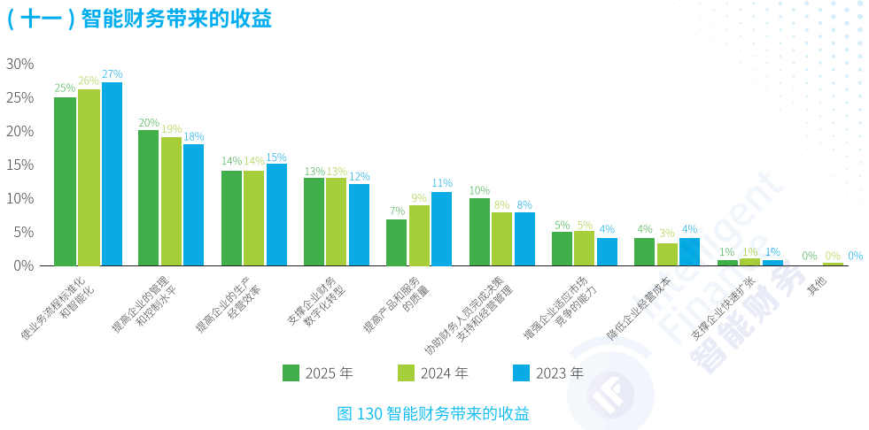

洞察二：企业AI+行业内卷双重驱动下，对财务共享建设给予更高的期望
售前阶段，我们必须用量化的指标代替模糊的描述，用具体的价值数据打动客户
政策引领：GBT46704-2025 新国标要求
现状：认同智能财务价值领域 (2025调查)
《GBT46704-2025共享经济企业财务共享服务指南》
27%人认同：业务流程标准化和智能化提效
20%人认同：提高企业的管理和控制水平。
发布背景：2025年10月，国家市场监督管理总局、国家标准化管理委员会联合发布。
财务共享中心持续改进
服务提供者宜持续改进财务共享服务，紧跟市场需求和服务使用者诉求，积极拓展服务范围，不断满足服务使用者新需求,完善和提升服务质量，方式包括但不限于:
摘自《2025年中国企业财务智能化现状调查报告》
期望：客户招标目标量化需求 (XX旅游集团-财务共享&预算)
改进财务共享服务平台和服务，满足要求和资源使用者未来的期望
跟踪新技术、新应用,可适时进行实践探索
提升服务质量和效率
提升服务使用者满意度
纠正、预防或减少不利影响
适宜时考虑环境、社会与公司治理(ESG)和碳排放管理等相关责任要求
员工差旅报销填单自动化率 95%
结算报销业务审核自动化率 90%(华为95%)
合并报表编制自动化率 70%(华为70%)
营收稽核对账自动化率 70%
税种线上计算及自动报税率 90%
发票线上化管理 全覆盖
会计档案文档无纸化率 60%
电子、纸质同步归档率 100%
预算编制数据采集自动化率 80%
预算控制 全覆盖
预算分析数据实时采集自动化率 90%
数据自动穿透率 90%

Slide 6
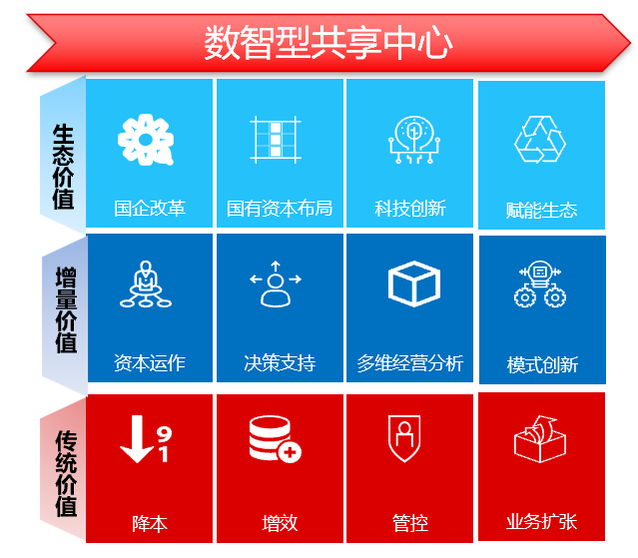
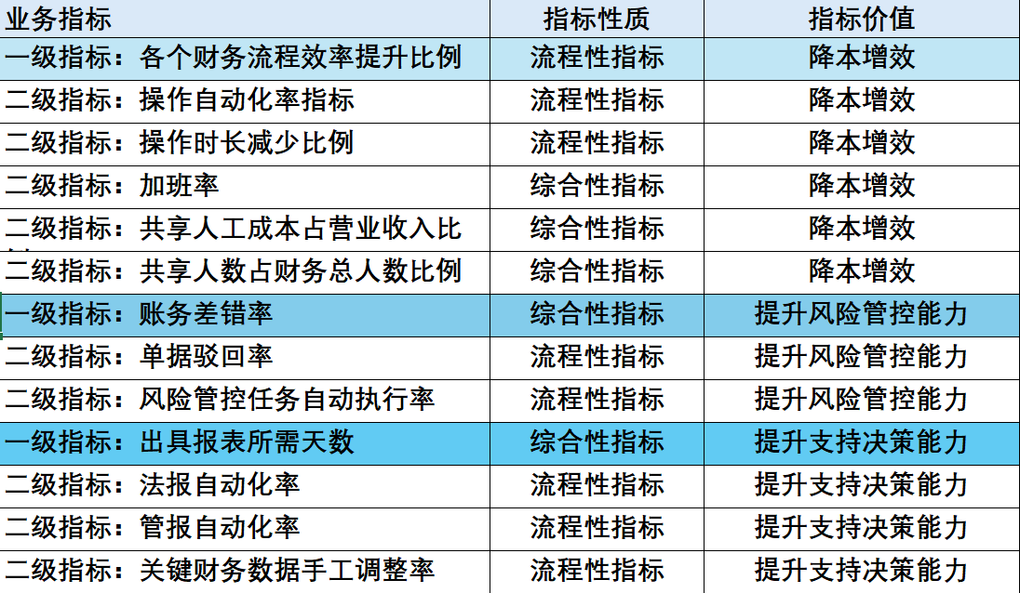
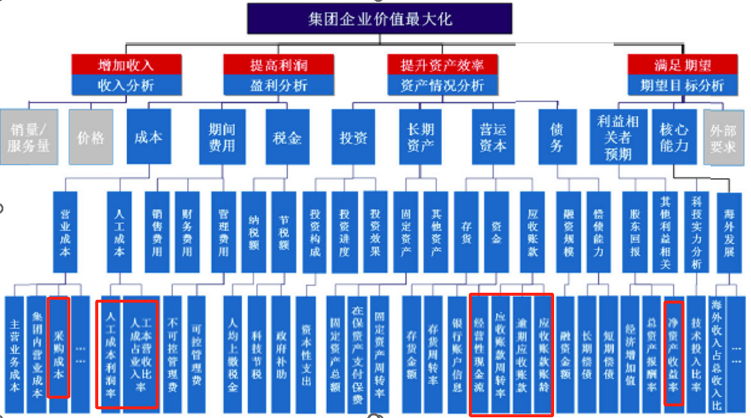
搭建科学的价值指标体系：以财务共享指标体系（售前80个），驱动流程、场景变革
价值目标模型
Optimize Capital Effectiveness
价值驱动
Value Driver
价值概念分类
高阶价值分析指标
集团企业价值最大化
集团股东价值最大化，财务共享项目建设成果可以影响：
成本（采购成本、人工成本利润率、人工 成本占营业收入比例）
资金（经营性现金流）
应收账款（应收账款周转率、逾期应收账款、应收账款账龄）、
股东回报（净资产收益率）等指标数值。
财务共享项目建设成果突显财务和业务双重管理价值：
财务价值：降本、增效、管控、多维经营分析分析、决策支持；
业务价值：业务扩张、资本运作、模式创新、国企改革、国有资本布局、科技创新、赋能生态
财务共享项目建设成果指标80个：
要求使用：40个指标，例如：自动化率、人均单据量、每月月结时长、单体法报出具日期、可视化指标数；
可选使用：40个，人工成本占营业收入比例、人均账套数、共享人数占财务总人数比例、业务数据自动抓取、周转率；

Slide 7
价值可视化：提供标杆企业财务共享中心的40个指标参考数据
关键环节操作自动化率
>90%
价值指标体系
流程效率提升
手工操作时间减少
>30%
40%～60%
员工加班率
10～30%
共享人均支撑营收上升
29%
1
降本增效
账务差错率
单据驳回率
5%~10%
<2%
智能审核规则
400+
2
风险管控
凭证自动化率
>90%
凭证准确率
98%
3
每月月结时长
决策支持
2天
单体法报自动化率
>90%
单体法报出具日期
每月2号
可视化运营指标数量
30+
财务运营指标
战略财务:业务财务:共享财务 人数
3:4:3

Slide 8
流程变革预期价值（制造行业示例）
业务对账
资金对账
固资对账
结账计划
结账任务
结账工作台
结账监控
结账预警
结账分析
降本增效
开票到收款
收票到付款
费用到报销
投资到资产
记录到报告
预期效果
月结时间
应收清算自动化率
超期款自动催收率
收款认领时长缩短
应付清算自动化率
付款排程自动化率
银企直连
个人借款逾期提醒率
对私报销时间
流程效率提升
智能盘点提效
凭证自动化率
单体法报自动化率
档案装订工作量减少
10天
2天
97%
100%
30%
90%
100%
80%～99%
100%
1～2天
20%
40%
>90%
>90%
60%
通过各流程的关键难点优化，实现财务处理过程时间大幅缩短
关键解决方案
发票自动开具、税费自动计算
应收自动清账、超期自动催收
营收稽核优化
收款流水智能认领
发票自动采集、识别、查重验真
智能AI审核单据
付款后自动清账
应付请款、付款排程
费用报销自动填写
发票自动采集、识别、查重验真
智能AI审核单据
应付请款、付款排程
个人借款逾期提醒
固定资产线上管理
资产手机端盘点
主数据统一化管理
凭证自动生成
薪酬、税费月末计提分摊
智能对账
智能结账监控
单体报表自动出具
会计电子档案

Slide 9
流程变革预期价值（制造行业示例）
事前业务管控
业务财务对账
应收应付管理
资金税务处理
结账检查
事后监控和分析
风险管控
开票到收款
收票到付款
费用到报销
投资到资产
记录到报告
预期效果
强管控
智能审核规则
单据驳回率
抽查不合规单据比例
超期款自动催收
智能审核规则
单据驳回率
抽查不合规单据比例
重复付款次数
智能审核规则
不合规报销次数比例
重复付款次数
智能审核规则
单据驳回率
抽查不合规单据数量
智能审核规则
凭证准确率
抽查不合规单据数量
可视化运营指标
差错率<2%
28个
5～10%
<2%
100%
145个
5～10%
<2%
0
217个
<1%
0
31个
98%
<2%
30+
15个
5～10%
<2%
通过业务、财务各流程的关键环节管控，落实风险控制
重点风险管控项
客户信用风险
智能对账
应收账款逾期风险
单据审核线上统一化管理
银企收款、自动认领
供应商信用风险
智能对账
资金支付安全
单据审核线上统一化管理
不合规发票拦截
涉税风险检查
预算和费用报销强关联
违规报销检查
资金支付安全
单据审核线上统一化管理
固定资产线上管理
单据审核线上统一化管理
入账科目准确性核对
往来科目核对
智能对账检查
智能结账监控
智能结账检查
风险指标看板实时预警

Slide 10
流程变革预期价值（制造行业示例）
业务对账
资金对账
固资对账
结账计划
结账任务
结账工作台
结账监控
结账预警
结账分析
决策支持
开票到收款
收票到付款
费用到报销
投资到资产
记录到报告
更快更全
预期效果
敏捷：标准API、可视化配置，快速接入前端业务系统，轻松应对业务敏捷、数据源变化快的问题
集中：集中各业态、业务系统数据，形成业财数据池，为数据分析提供数据基础
标准：数据集成标准对齐，解决口径不一致的问题，满足业务快速分析的需求
精细：业财数据的精益化管理，多维度数据一体拉通，支撑管理决策
对接外部系统
多维经营分析支持场景
异常支付监测支持场景
税务数据分析支持场景
现金流预测支持场景
供应商信用评价支持场景
20+系统
48.82%
54.12%
31.18%
37.65%
29.41%
构建数据集市，结合智能数据服务，实现快速出具业财数据，实现对业务经营的决策支撑
关键解决方案
建设数据集市
集成多个前端系统，实现数据集中与统一核算
业财数据启用多数据维度，并保持与原始业务数据一致，满足管理分析的诉求
智能应用、数据服务，提升财务分析能力
数据服务，财务指标运营管理、看板展示、实时监控和预警
智能AI：智能经营分析和数据洞察，数据驱动管理决策

Slide 11






财务共享服务中心五大端到端流程效能对标（部分指标）
行业对标值
海信集团
浙江交投
金地物业
开票到收款 (O2C)
收票到付款 (P2P)
费用到报销 (E2R)
投资到资产 (I2A)
记录到报告 (R2R)
人均单据量
流程效率提升
报销流程效率提升
审单要点自动执行
凭证自动化率
● 行业: 180单 （招商蛇口）
● 浙交投: 200单
● 行业: 40%-60%
● 金地: 30%
● 海信: 所有流程提效30%+10%
● 行业: 40%-60%
● 金地: 30%
● 行业: 15个（招商局）
● 浙交投: 36%
● 行业: >90%
● 海信: 99%
● 浙交投: 100%
收款认领时长缩短
单据驳回率
银企直连覆盖度
审单要点自动执行
● 行业: 5%-10%
● 浙交投: 5%-8%
凭证准确率
● 行业: 30%（海信）
● 海信: 自动化率85%，每单40秒
● 金地: 20%
● 行业: 217个(招商局)
● 金地: 15%
● 行业: >98%
● 金地: 99%
● 行业: 80%-99%(玉柴)
● 海信: 账户余额可视化率100%，覆盖63国
● 浙交投: 40-60%
对私报销时长
单据驳回率
单体法报出具日期
● 行业: 1-2天
● 浙交投: 当天
● 行业: 5%-10%（招商局）
● 海信: 4.79%
● 浙交投: 5%-8%
付款排程自动化率
● 行业: 每月2号
● 海信: 2或3号
● 浙交投: 3号
● 行业: 100%（重药）
● 海信: 100%
单据驳回率
重复付款次数
● 行业: 5%-10%
● 海信: 4.79%
每月月结时长
● 行业: 0
● 浙交投: 0
● 金地: 0
● 行业: 2天
● 浙交投: 7天（26日开始）
不合规报销比例
● 行业: <1%
● 金地: 5%

Slide 12



Slide 13
流程基础管控示例1：销售到收款
投标报价
合同订单
发货出库
客户结算
发票开具
应收催收
收款及记账
客户
a
主要风险点控制
询价
根据销售数据确认应收的准确性和业务一致性；
根据经双方确认的对账单开具发票，并正式确认收入，这是事中合规性控制，避免因提前开票、虚假开票等导致收入确认违规或税务风险；
应收账款自动催收，自定义催款规则，自动向客户及业务员发送催收信息；
收款认领自动化，将银行流水通过漏斗式的规则设置方案，有规则的自动生成收款单，无规则的推送业务人员认领后自动形成收款；
实施会计档案校验，防范档案缺失，篡改导致的风险。
有预收
智能认领
发起结算对账
业务部门
a
销售合同
发货通知
3
投标报价
开票申请
催收信息
4
创建订单
出库结算
收款认领
自动通知
财务部门
a
审核结算对账单
发票开具
收款处理
1
坏账计提
应收挂账
2
收入确认
会计凭证
灵活确认收入
真实完整
防篡改
5
会计档案
内控监督
客户准入机制
客户风险评价
销售目标控制
信用体系控制
合同关键风险校验
信用审核与发货隔离
出库与记账分离
发票开具与收入确认合规
智能稽核确认收入合规性
应收账款账龄检查
应收账款逾期监控
会计档案校验
监督模型+数据算法
客户准入与
信用管理制度
销售定价管理办法
销售合同管理办法
应收账款催收
与坏账管理办法
财务管理制度
资金管理制度

Slide 14
测试公司新ERP管理系统项目 述标方案

Slide 15
01
公司介绍
02
产品体系
03
解决方案
04
4A企业架构
05
实施路线
06
成功案例
07
价值工程
08
服务保障

Slide 16
01
公司介绍

Slide 17
公司概况
30+年
5000+亿
1000万+家
79.46%
发展历程
市值
企业客户
云收入占比
金蝶国际软件集团有限公司是亚太地区领先的企业管理软件及电子商务应用解决方案供应商。
金蝶旗下云服务产品有金蝶云·苍穹、金蝶云·星瀚、金蝶云·星空、金蝶云·星辰等，为不同规模的企业提供数字化转型解决方案。

Slide 18
发展历程
1
2
3
4
5
1993
2001
2012
2018
2023
成立
香港上市
云转型
苍穹发布
云收入79%

Slide 19
核心优势
技术领先
产品丰富
服务完善
案例众多
云原生架构
苍穹PaaS
全国服务网
500强客户
AI赋能
星瀚EBC
生态伙伴
行业标杆
微服务
星空ERP
专业团队
成功经验

Slide 20
市场占有率-金蝶云产品多项第一
连续19年
连续4年
中国企业应用软件市场占有率第一
中国企业SaaS云服务市场占有率第一
连续4年
IDC认证
中国企业ERP云服务市场占有率第一
中国企业级应用软件市场领导者

Slide 21
02
产品体系

Slide 22
金蝶云产品矩阵
大企业
金蝶云·苍穹
金蝶云·星瀚
中企业
金蝶云·星空
小企业
金蝶云·星辰
精斗云

Slide 23
金蝶云·苍穹 - 世界一流企业级PaaS平台
金蝶云·苍穹 世界一流 企业级 PaaS平台
云原生架构
低代码开发
AI赋能
数据中台
容器化部署
可视化建模
智能分析
数据治理
微服务
表单设计
OCR识别
数据服务
DevOps
流程编排
智能助手
数据资产

Slide 24
金蝶云·星瀚 - 大企业数字化平台
财务管理
供应链
生产制造
人力资本
项目管理
总账
采购
计划
人事
立项
报表
销售
生产
薪酬
预算
资金
库存
质量
绩效
执行
成本
物流
设备
培训
结算

Slide 25
03
解决方案

Slide 26
行业解决方案
制造业
零售业
金融业
服务业
离散制造
连锁零售
银行
专业服务
流程制造
电商零售
保险
教育
装备制造
全渠道
证券
医疗

Slide 27
财务管理解决方案
业务发生
凭证生成
审核记账
期末结账
报表输出
总账管理
报表管理
成本管理
多账簿
资产负债表
标准成本
多币种
利润表
实际成本
多会计准则
现金流量表
作业成本

Slide 28
供应链管理解决方案
需求计划
采购执行
库存管理
销售配送
结算分析
采购管理
库存管理
销售管理
供应商管理
入库管理
客户管理
采购申请
出库管理
销售订单
采购订单
库存盘点
发货管理
采购结算
库存分析
销售结算

Slide 29
04
4A企业架构

Slide 30
BA业务架构
战略层
企业战略
业务目标
KPI指标
业务层
核心业务
支撑业务
管理业务
流程层
业务流程
审批流程
协作流程
组织层
组织架构
岗位职责
权责体系

Slide 31
DA数据架构
数据应用
管理驾驶舱
报表中心
数据分析
数据服务
数据接口
数据交换
数据共享
数据治理
数据标准
数据质量
数据安全
数据存储
数据库
数据仓库
数据湖

Slide 32
AA应用架构
核心应用
管理应用
决策应用
协同应用
财务系统
人力资源
BI分析
OA办公
供应链系统
项目管理
管理驾驶舱
门户系统
生产系统
资产管理
预警系统
移动应用

Slide 33
TA技术架构
展现层
Web端
移动端
大屏端
应用层
微服务
API网关
消息队列
平台层
苍穹PaaS
容器云
DevOps
基础层
云服务器
云存储
云网络

Slide 34
05
实施路线

Slide 35
金蝶实施方法论
项目启动
需求调研
方案设计
系统配置
用户测试
上线切换
持续优化

Slide 36
项目实施计划
1
2
3
4
5
6
W1-W2
W3-W6
W7-W10
W11-W16
W17-W20
W21-W22
项目启动
需求调研
方案设计
系统配置
用户测试
上线切换

Slide 37
项目团队组织
项目领导
金蝶团队
客户团队
支持团队
项目指导委员会
项目经理
业务负责人
开发团队
项目管理办公室
业务顾问
关键用户
测试团队
技术顾问
IT支持
运维团队

Slide 38
06
成功案例

Slide 39
行业标杆客户
制造业
零售业
金融业
服务业
三一重工
永辉超市
招商银行
万科物业
美的集团
屈臣氏
太平洋保险
新东方
海信集团
名创优品
华泰证券
华大基因

Slide 40
典型案例 - 制造业ERP替代
项目背景：某大型制造企业，原有SAP系统老化，需要替换升级，同时实现国产化替代。
12个月
100%
5000+万
99.9%
实施周期
功能替代
投资规模
系统可用率

Slide 41
07
价值工程

Slide 42
投资回报分析
30%
20%
50%
3年
效率提升
成本降低
决策加速
投资回收期

Slide 43
业务价值
效率提升
成本降低
风险控制
决策支持
流程自动化
人力成本
内控合规
数据分析
数据实时化
运营成本
审计追踪
预测分析
协作高效化
管理成本
风险预警
智能推荐

Slide 44
08
服务保障

Slide 45
服务体系
实施服务
运维服务
升级服务
支持服务
项目实施
系统运维
版本升级
7×24热线
培训服务
安全保障
功能扩展
在线客服
数据迁移
性能优化
二次开发
现场支持

Slide 46
服务承诺
7×24小时
2小时
99.9%
100%
服务热线
响应时间
系统可用率
客户满意度

